Slide 1
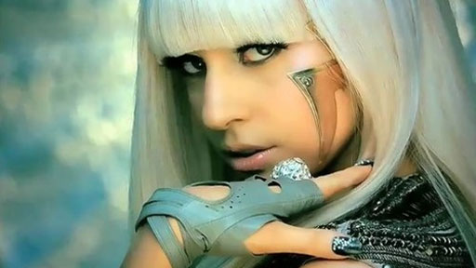
Moi et mes amis célèbres
Nom-prénom: ....................
Pays: ...................
Ville: ...................
Nationalité : ....................
Métier: ………………...
Âge : ............
Goûts :............................................
Sports pratiquées : .................................................
Portrait physique:...................................................
Qualités:………………………………………………..
Défauts:................................................................

Slide 2
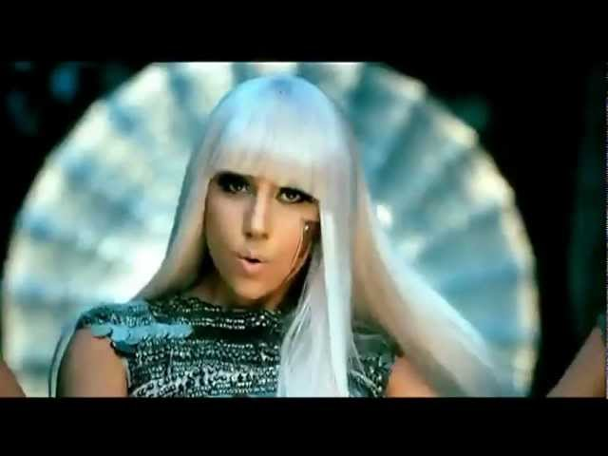
Bonjour mes amis grecs! Je m’ appelle Lady Gaga. Je suis une chanteuse américaine. Mon vrai nom est Stefani Joanne Angelina Germanott. J’ ai 29 ans. Je suis blonde et mince et mes yeux sont bleus. J’ adore la natation et le ski nautique.. J’ ai une forte personnalité, je suis travailleuse et sociable. Je le sais, je suis connue pour mon excentricité. J’ ai le sens de l’humour et je suis généreuse. Visitez mon site internet http://www.ladygaga.com/
Regardez mon vidéo-clip “Poker Face” ici:

Slide 3
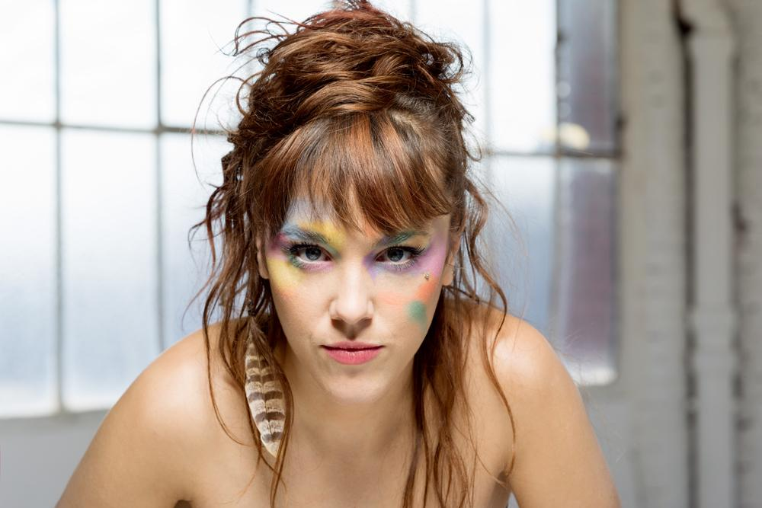
Nom-prénom: ....................
Pays: ...................
Ville: ...................
Nationalité:.............................
Âge : ............
Métier: …………………..
Goûts :............................................
Sports pratiquées : ……
Portrait physique:..............................
Qualités:………………………
Défauts:............................................

Slide 4
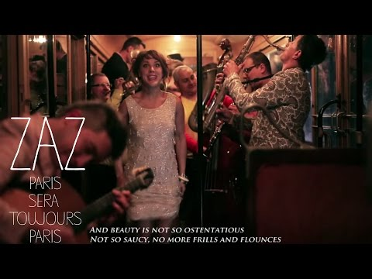
Bonjour la classe. C’est moi, Zaz! Je suis une chanteuse française. Mon vrai nom est Isabelle Geffroy. J’ ai 35 ans. Je suis brune et mince et j’ai les yeux bleus. J’adore faire du ski. Je suis féroce parfois mais mes amis aiment bien ma sincérité et ma spontanéité. Malheureusement je suis un peu rebelle. Visitez mon site officiel http://www.zazofficial.com/ et si vous voulez regardez mon nouveau clip vidéo “Paris”.

Slide 5
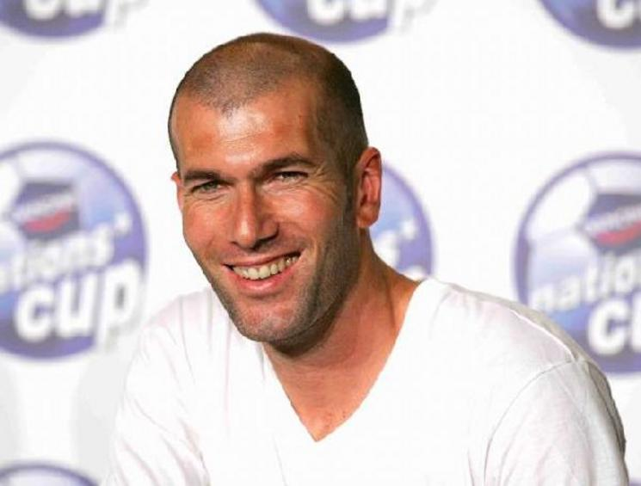
Nom-prénom: .Zinedine Yazid Zidane
Pays: France
Ville:Marseille
Nationalité: algérienne et française
Âge : .43
Métier: entraîneur
Goûts : le basket
Sports pratiquées : football, basket
Portrait physique: mince,grand, yeux verts, sportif
Qualités: actif, perfectionniste
Défauts: impulsif, parfois agressif

Slide 6
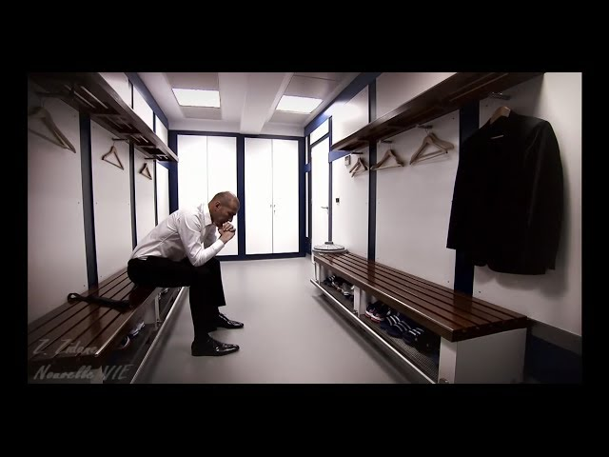
Bonjour les enfants! Je m’ appelle……………………………………………………………………..
………………………………………………………………………………………………………………
………………………………………………………………………………………………………………
………………………………………………………………………………………………………………
………………………………………………………………………………………………………………
Pour en savoir plus visitez le http://fr.wikipedia.org/wiki/Zin%C3%A9dine_Zidane
Ma nouvelle vie comme entraîneur pour Real Madrid est présentée ici:

Slide 7

Nom-prénom: ....................
Pays: ...................
Ville: ...................
Nationalité:.............................
Âge : ............
Métier: …………………..
Goûts :............................................
Sports pratiquées : ……
Portrait physique:..............................
Qualités:………………………
Défauts:............................................

Slide 8
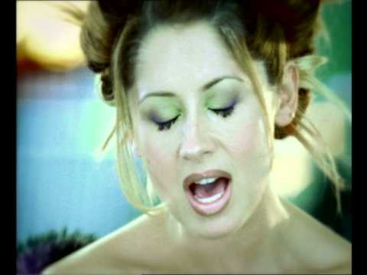
Bonjour les élèves francophones! Je m’ appelle Lara Fabian. Je suis une chanteuse, auteur et compositeur belge. J’ ai 45 ans. Je suis de taille moyenne, avec les cheveux longs et blonds. J’ ai les yeux marrons. Je suis gentille, aventureuse, affective et sympa. Je suis parfoismaniaque de l’ organisation de l’ ordre. J’ adore les voyages! Vous pouvez bien sûr visiter mon site officiel http://larafabian.com/ et écouter ma chanson titrée “Je t’ aime”

Slide 9
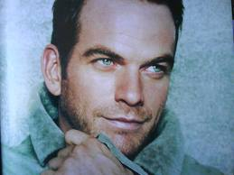
Nom-prénom: Garou (vrai nom: Pierre Garand)
Pays: Canada
Ville: Quebec
Nationalité: Canadienne
Âge : 43
Métier: chanteur
Aime : faire des tournées, se balader la nuit, faire le ménage
N’ aime pas: se lever tôt, les chats
Portrait physique: grand, mince, brun, les yeux bleus
Qualités: toujours de bonne humeur, blagueur, passionné
Défauts: il fume beaucoup, indiscipliné

Slide 10
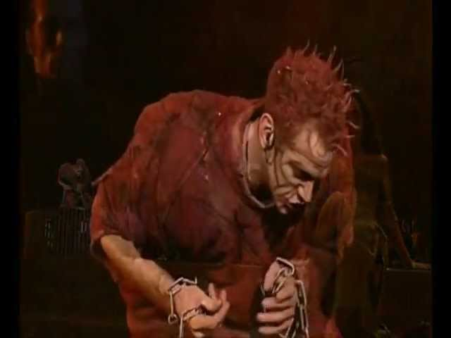
Bonjour mes amis. Je m’ appelle…………………………………………………………………………
………………………………………………………………………………………………………………………………………………………………………………………………………………………………………………………………………………………………………………………………………………………………………………………………………………………………………………………………………… Voulez- vous visiter mon site officiel? Qliquez ici ou tappez http://www.garouofficiel.com/
Je vous offre la chanson “Belle” de la comédie musicale Notre-Dame de Paris. En interprétant le personnage de Quasimodo, je suis devenu célèbre en France.

Slide 11
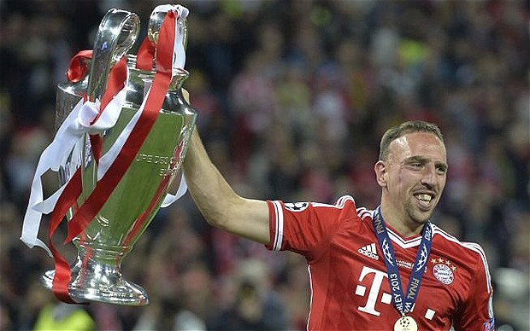
Nom-prénom: Franck Henry Pierre Ribéry
Pays: France
Ville: Boulogne-sur-Mer
Nationalité : française
Métier: joueur de football pour Bayern Munich
Âge : 32
Sports pratiquées : football, cyclisme
Portrait physique: de taille moyenne, brun, yeux marron, à deux ans, suite à un accident de voiture, Ribéry a été marqué d'une large cicatrice au visage.
Qualités:motivation, force de caractère
Défauts: jaloux (grande jalousie envers Yoann Gourcuff)

Slide 12
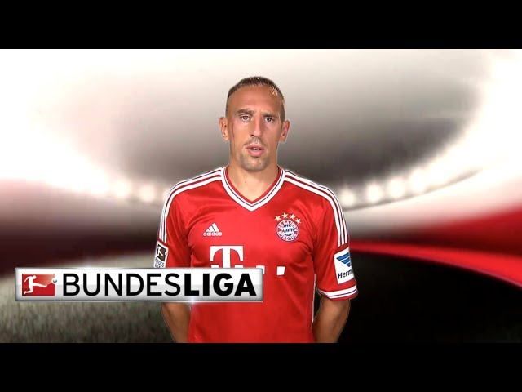
Bonjour tout le monde! C’ est moi,...............................................................................................
…………………………………………………………………………………………………………………………………………………………………………………………………………………………………………………………………………………………………………………………………………………………………………………………………………………………………………………………………………
Pour plus d’ informations visitez Wikipedia, http://fr.wikipedia.org/wiki/Franck_Rib%C3%A9ry
Pour voir mes cinq meilleurs goals, regardez cette vidéo:

Slide 13

Nom-prénom: Jeanne Antonakis
Pays: ...................
Ville: ...................
Nationalité:.............................
Âge : ............
Métier: …………………..
Goûts :............................................
Sports pratiquées : ……
Portrait physique:..............................
Qualités:………………………
Défauts:............................................

Slide 14
Bonjour. Je m’ appelle Jeanne Antonakis……………………………………………………………….
…………………………………………………………………………………………………………………………………………………………………………………………………………………………………………………………………………………………………………………………………………………………………………………………………………………………………………………………………………

Slide 15
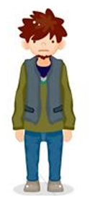
Nom-prénom: Pierre Kostakis
Pays: ...................
Ville: ...................
Nationalité:.............................
Âge : ............
Métier: …………………..
Goûts :............................................
Sports pratiquées : ……
Portrait physique:..............................
Qualités:………………………
Défauts:..............................

Slide 16
Salut. Je m’ appelle Pierre Kostakis………………………………………………………………………
…………………………………………………………………………………………………………………………………………………………………………………………………………………………………………………………………………………………………………………………………………………………………………………………………………………………………………………………………………

Slide 17

Nom-prénom: Sylvie Antonodimitrakis
Pays: ...................
Ville: ...................
Nationalité:.............................
Âge : ............
Métier: …………………..
Goûts :............................................
Sports pratiquées : ……
Portrait physique:..............................
Qualités:………………………
Défauts:............................................

Slide 18
Bonjour! C’est …………………………………………………………………….
………………………………………………………………………………………………………………………………………………………………………………………………………………………………………………………………………………………………………………………………………………………………………………………………………………………………………………………………………….

Slide 19

Nom-prénom: Lucas Fernades Dos Santos
Pays: ...................
Ville: ...................
Nationalité:.............................
Âge : ............
Métier: …………………..
Goûts :............................................
Sports pratiquées : ……
Portrait physique:..............................
Qualités:………………………
Défauts:............................................

Slide 20
Salut mes amis! Je m’ appelle Lucas Fernades Dos Santos………………………………………….
………………………………………………………………………………………………………………………………………………………………………………………………………………………………………………………………………………………………………………………………………………………………………………………………………………………………………………………………………...

Slide 21

Nom-prénom: Christine Savvakis
Pays: ...................
Ville: ...................
Nationalité:.............................
Âge : ............
Métier: …………………..
Goûts :............................................
Sports pratiquées : ……
Portrait physique:..............................
Qualités:………………………
Défauts:............................................

Slide 22
Bonjour tout le monde. Je m’appelle Christine Savvakis ………………………………………….
………………………………………………………………………………………………………………………………………………………………………………………………………………………………………………………………………………………………………………………………………………………………………………………………………………………………………………………………………….

Slide 23

Nom-prénom: Marinos Stamatakis
Pays: ...................
Ville: ...................
Nationalité:.............................
Âge : ............
Métier: …………………..
Goûts :............................................
Sports pratiquées : ……
Portrait physique:..............................
Qualités:………………………
Défauts:............................................

Slide 24
Bonjour la classe! C’est………………………………………………………………………………………
………………………………………………………………………………………………………………………………………………………………………………………………………………………………………………………………………………………………………………………………………………………………………………………………………………………………………………………………………….

Slide 25

Nom-prénom: Aminata Kasid
Pays: ...................
Ville: ...................
Nationalité:.............................
Âge : ............
Métier: …………………..
Goûts :............................................
Sports pratiquées : ……
Portrait physique:..............................
Qualités:………………………
Défauts:............................................

Slide 26
Bonjour. Je m’ appelle Aminata Kasid…………………………………………………………………….
…………………………………………………………………………………………………………………………………………………………………………………………………………………………………………………………………………………………………………………………………………………………………………………………………………………………………………………………………………

Slide 27

Nom-prénom: Joseph Marinakis
Pays: ...................
Ville: ...................
Nationalité:.............................
Âge : ............
Métier: …………………..
Goûts :............................................
Sports pratiquées : ……
Portrait physique:..............................
Qualités:………………………
Défauts:............................................

Slide 28
Bonjour! C’est Joseph Marinakis……………………………………………………………………………
…………………………………………………………………………………………………………………………………………………………………………………………………………………………………………………………………………………………………………………………………………………………………………………………………………………………………………………………………………

Slide 29
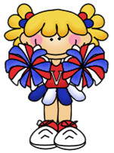
Nom-prénom: Valerie Markakis
Pays: ...................
Ville: ...................
Nationalité:.............................
Âge : ............
Métier: …………………..
Goûts :............................................
Sports pratiquées : ……
Portrait physique:..............................
Qualités:………………………
Défauts:............................................

Slide 30
Bonjour les copains! Je m’ appelle………………………………………………………………………..
…………………………………………………………………………………………………………………………………………………………………………………………………………………………………………………………………………………………………………………………………………………………………………………………………………………………………………………………………………

Slide 31

Nom-prénom: Georges Apostologiorgakis
Pays: ...................
Ville: ...................
Nationalité:.............................
Âge : ............
Métier: …………………..
Goûts :............................................
Sports pratiquées : ……
Portrait physique:..............................
Qualités:………………………
Défauts:............................................

Slide 32
Salut! Je m’ appelle Georges Apostologiorgakis………………………………………………………….
…………………………………………………………………………………………………………………………………………………………………………………………………………………………………………………………………………………………………………………………………………………………………………………………………………………………………………………………………………

Slide 33

Nom-prénom: Elsa Grigorakis
Pays: ...................
Ville: ...................
Nationalité:.............................
Âge : ............
Métier: …………………..
Goûts :............................................
Sports pratiquées : ……
Portrait physique:..............................
Qualités:………………………
Défauts:............................................

Slide 34
Bonjour! Je m’appelle Elsa Grigorakis. …………………………………………………………………
…………………………………………………………………………………………………………………………………………………………………………………………………………………………………………………………………………………………………………………………………………………………………………………………………………………………………………………………………………

Slide 35

Nom-prénom: Nicolas Christakis
Pays: ...................
Ville: ...................
Nationalité:.............................
Âge : ............
Métier: …………………..
Goûts :............................................
Sports pratiquées : ……
Portrait physique:..............................
Qualités:………………………
Défauts:............................................

Slide 36
Bonjour. Je m’appelle ………………………………………………………………..
…………………………………………………………………………………………………………………………………………………………………………………………………………………………………………………………………………………………………………………………………………………………………………………………………………………………………………………………………………

Slide 37
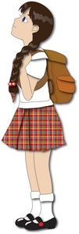
Nom-prénom: Sophie Panagiotakis
Pays: ...................
Ville: ...................
Nationalité:.............................
Âge : ............
Métier: …………………..
Goûts :............................................
Sports pratiquées : ……
Portrait physique:..............................
Qualités:………………………
Défauts:............................................

Slide 38
Bonjour. Je m’appelle Sophie Panagiotakis………………………………………………………………
…………………………………………………………………………………………………………………………………………………………………………………………………………………………………………………………………………………………………………………………………………………………………………………………………………………………………………………………………………

Slide 39
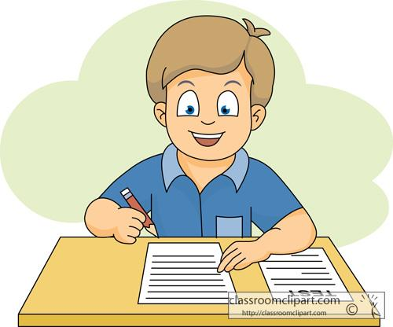
Nom-prénom:
Pays: ...................
Ville: ...................
Nationalité:.............................
Âge : ............
Métier: …………………..
Goûts :............................................
Sports pratiquées : ……
Portrait physique:..............................
Qualités:………………………
Défauts:............................................

Slide 40
Bonjour la classe. Je m’ appelle ……………………………………………………………
…………………………………………………………………………………………………………………………………………………………………………………………………………………………………………………………………………………………………………………………………………………………………………………………………………………………………………………………………………

Slide 41
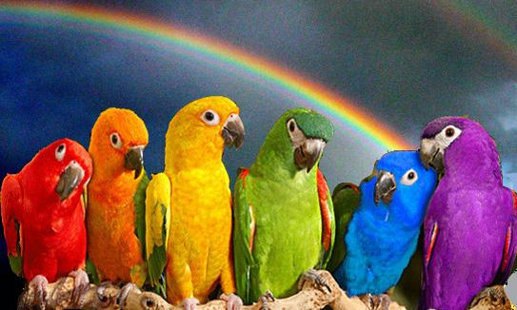
Tous différents tous égaux

